Slide 1
Chương 2. Carbohydrate
BÀI 6. TINH BỘT VÀ CELLULOSE
Hóa học 12 · Kết nối tri thức với cuộc sống · Tuần 4–5 · Tiết 8–9
Tích hợp STEM: ĐỒNG HỒ IODINE
Trường THPT · Tổ Lý – Hóa – Công nghệ · Biên soạn: TTT

Slide 2
MỤC TIÊU BÀI HỌC
✔ Viết công thức, mô tả cấu tạo tinh bột (amylose, amylopectin) và cellulose
✔ Trình bày tính chất: thuỷ phân, phản ứng với iodine; cellulose + HNO₃, nước Schweizer
✔ Thực hiện (hoặc quan sát video) thí nghiệm, giải thích hiện tượng
✔ Nêu trạng thái tự nhiên, ứng dụng; sự chuyển hoá tinh bột trong cơ thể
✔ STEM: chế tạo đồng hồ iodine, phân biệt vitamin C thật – giả
Hóa học 12 · Bài 6. Tinh bột và cellulose

Slide 3
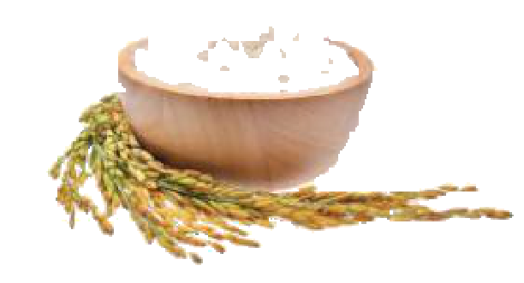
KHỞI ĐỘNG – EM CÓ BIẾT?
Suy nghĩ, dự đoán – chưa cần trả lời ngay
Tinh bột và cellulose đều là polysaccharide, nhưng chúng đóng những vai trò quan trọng khác nhau trong thực vật và có một số ứng dụng khác nhau trong cuộc sống.
Vậy về cấu tạo và tính chất, tinh bột và cellulose khác nhau như thế nào?
Hóa học 12 · Bài 6. Tinh bột và cellulose

Slide 4

SƠ ĐỒ TƯ DUY BÀI HỌC
Bản đồ kiến thức của bài – quét mã QR để làm bài củng cố
(C₆H₁₀O₅)ₙ – polymer thiên
nhiên
QUÉT MÃ CỦNG CỐ
(C₆H₁₀O₅)ₙ
Amylose: α-1,4, mạch xoắn
① Cấu tạo
tinh bột
② Cấu tạo
cellulose
β-glucose, liên kết β-1,4
Amylopectin: phân nhánh
α-1,6
Mạch không phân nhánh
Hạt gạo ~80% tinh
bột
Bông ~90%, gỗ ~50%
TINH BỘT CELLULOSE
Thuỷ phân → glucose
Quang hợp tạo tinh
bột
Hồ tinh bột +
I₂ → xanh tím
Cơ thể: tinh bột
→ glucose → glycogen
③ Tính chất
hoá học
④ Vai trò
& ứng dụng
6 câu 4 lựa chọn + 1 câu Đúng/Sai
Phòng thi bảo mật – đáp án niêm phong
trangtu66.github.io/Taode_thi_online/hoa_cc_bai6_k12.html
Cellulose + HNO₃ →
cellulose nitrate
Lương thực, sản xuất
ethanol
Cellulose tan trong nước
Schweizer
Gỗ, giấy, sợi, thuốc
súng
Hóa học 12 · Bài 6. Tinh bột và cellulose

Slide 5
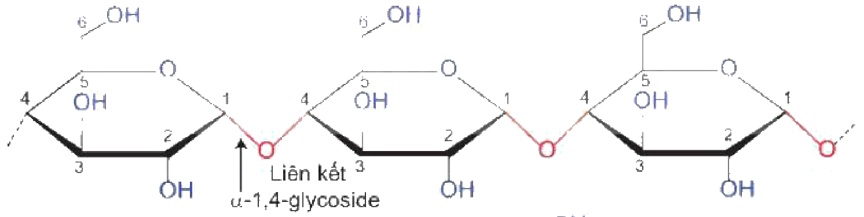
1. CẤU TẠO PHÂN TỬ TINH BỘT
Polymer thiên nhiên (C₆H₁₀O₅)ₙ, gồm amylose và amylopectin
Amylose: α-glucose, liên kết α-1,4-glycoside, chuỗi xoắn
Amylopectin: chuỗi α-1,4 nối nhau qua liên kết α-1,6 → phân nhánh
Cấu tạo amylose – SGK Hóa học 12 KNTT, tr.28
Hóa học 12 · Bài 6. Tinh bột và cellulose

Slide 6
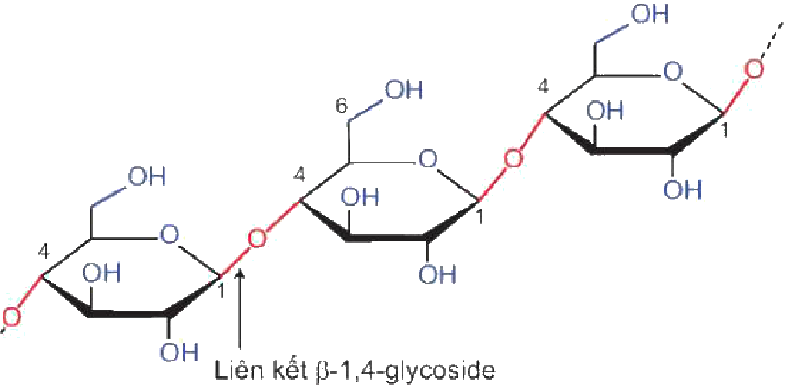
2. CẤU TẠO PHÂN TỬ CELLULOSE
Polymer thiên nhiên (C₆H₁₀O₅)ₙ
Nhiều đơn vị β-glucose, liên kết β-1,4-glycoside
Chuỗi không phân nhánh, các chuỗi xếp song song → sợi bền
Mỗi mắt xích có 3 nhóm –OH: [C₆H₇O₂(OH)₃]ₙ
Cấu tạo cellulose – SGK Hóa học 12 KNTT, tr.29
Hóa học 12 · Bài 6. Tinh bột và cellulose

Slide 7
BÀI TẬP 1 – ĐỀ BÀI
Thảo luận cặp đôi / nhóm – chưa xem lời giải
Cấu tạo của tinh bột và cellulose có những đặc điểm nào khác nhau? (SGK tr.29, câu 1)
💡 Gợi mở: So sánh: đơn vị cấu tạo (α hay β-glucose), loại liên kết, mạch nhánh, hình dạng.
Hóa học 12 · Bài 6. Tinh bột và cellulose

Slide 8
BÀI TẬP 1 – LỜI GIẢI
Tinh bột: α-glucose; amylose α-1,4 (xoắn), amylopectin thêm α-1,6 (phân nhánh)
Cellulose: β-glucose; liên kết β-1,4; chuỗi thẳng, không phân nhánh
Tinh bột là hỗn hợp 2 loại phân tử; cellulose chỉ 1 loại
Kết luận: Khác nhau ở đơn vị glucose (α/β), kiểu liên kết và mạch nhánh.
Hóa học 12 · Bài 6. Tinh bột và cellulose

Slide 9
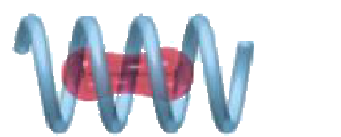
3. TÍNH CHẤT HOÁ HỌC CỦA TINH BỘT
(C₆H₁₀O₅)ₙ + nH₂O → nC₆H₁₂O₆ (enzyme hoặc H⁺)
Thuỷ phân không hoàn toàn: dextrin, maltose, glucose
Hồ tinh bột + iodine → màu xanh tím (nhận biết tinh bột)
Amylose xoắn "bọc" phân tử I₂ → hợp chất màu
Hình 6.1. Tương tác tinh bột – iodine – SGK tr.30
Hóa học 12 · Bài 6. Tinh bột và cellulose

Slide 10
4. TÍNH CHẤT HOÁ HỌC CỦA CELLULOSE
Thuỷ phân (H₂SO₄/enzyme) → glucose
+ HNO₃ đặc (H₂SO₄ đặc): [C₆H₇O₂(OH)₃]ₙ + 3nHNO₃ → [C₆H₇O₂(ONO₂)₃]ₙ + 3nH₂O
Cellulose trinitrate: chế tạo thuốc súng không khói
Tan trong nước Schweizer [Cu(NH₃)₄](OH)₂ → tơ đồng – ammonia
Hóa học 12 · Bài 6. Tinh bột và cellulose

Slide 11
BÀI TẬP 2 – ĐỀ BÀI
Thảo luận cặp đôi / nhóm – chưa xem lời giải
Tại sao tinh bột và cellulose đều có thể dùng để sản xuất ethanol? (SGK tr.30, câu 2)
Viết sơ đồ phản ứng từ tinh bột đến ethanol.
💡 Gợi mở: Sản phẩm thuỷ phân hoàn toàn của cả hai chất là gì?
Hóa học 12 · Bài 6. Tinh bột và cellulose

Slide 12
BÀI TẬP 2 – LỜI GIẢI
Thuỷ phân hoàn toàn tinh bột hay cellulose đều tạo glucose
(C₆H₁₀O₅)ₙ + nH₂O → nC₆H₁₂O₆ (H⁺ hoặc enzyme)
Glucose lên men: C₆H₁₂O₆ → 2C₂H₅OH + 2CO₂ (enzyme)
Kết luận: Cả hai đều thuỷ phân ra glucose – nguyên liệu lên men ethanol.
Hóa học 12 · Bài 6. Tinh bột và cellulose

Slide 13
BÀI TẬP 3 – ĐỀ BÀI
Thảo luận cặp đôi / nhóm – chưa xem lời giải
Tính khối lượng glucose thu được khi thuỷ phân 162 g tinh bột với hiệu suất 75%.
Lượng glucose này lên men (H = 80%) thu được bao nhiêu gam ethanol?
💡 Gợi mở: Theo mắt xích: 162 g ↔ 1 mol C₆H₁₀O₅ → 1 mol glucose.
Hóa học 12 · Bài 6. Tinh bột và cellulose

Slide 14
BÀI TẬP 3 – LỜI GIẢI
m(glucose) = 1 · 180 · 0,75 = 135 g (0,75 mol)
n(C₂H₅OH) = 2 · 0,75 · 0,8 = 1,2 mol
m(C₂H₅OH) = 1,2 · 46
Kết luận: 135 g glucose; 55,2 g ethanol.
Hóa học 12 · Bài 6. Tinh bột và cellulose

Slide 15
5. TRẠNG THÁI TỰ NHIÊN VÀ ỨNG DỤNG
Tinh bột: chất rắn trắng, không tan trong nước lạnh; nước nóng → hồ tinh bột
Quang hợp: 6nCO₂ + 5nH₂O → (C₆H₁₀O₅)ₙ + 6nO₂
Trong cơ thể: tinh bột → maltose, dextrin → glucose → glycogen (gan, cơ)
Cellulose: bông ~90%, gỗ khô ~50%; giấy, sợi, vật liệu xây dựng
Cellulose → ethanol, cellulose trinitrate (thuốc súng không khói)
Hình 6.2. Hạt gạo chứa nhiều tinh bột – SGK tr.31
Hóa học 12 · Bài 6. Tinh bột và cellulose

Slide 16
DỰ ÁN STEM
ĐỒNG HỒ IODINE · quy trình thiết kế kĩ thuật 5 hoạt động
S – Khoa học
T – Công nghệ
E – Kĩ thuật
M – Toán học
Phản ứng màu của hồ tinh bột với iodine; thứ tự phản ứng: iodine sinh ra bị vitamin C khử ngay, chỉ khi vitamin C hết mới xuất hiện màu xanh tím.
Dùng đồng hồ bấm giây, ống đong, pipette để đo thời gian đổi màu; quay video chậm để ghi số liệu.
Thiết kế bộ thí nghiệm phân biệt vitamin C thật và vitamin C giả dựa trên thời gian đổi màu.
Tính nồng độ các chất; vẽ đồ thị thời gian đổi màu – nồng độ vitamin C; nhận xét ảnh hưởng của nồng độ đến tốc độ phản ứng.
1. Xác định
vấn đề
2. Nghiên cứu
kiến thức nền
3. Lựa chọn
giải pháp
4. Chế tạo –
thử nghiệm
5. Chia sẻ –
điều chỉnh
Tiết 8: HĐ1 xác định vấn đề, HĐ2 kiến thức nền · Tiết 9: HĐ3 chọn giải pháp · Phòng thí nghiệm/nhà (Tuần 5): chế tạo, đo đạc · Ngày hội STEM Chương 2 (cuối Tuần 5): trình diễn, chia sẻ, điều chỉnh.
Hóa học 12 · Bài 6. Tinh bột và cellulose

Slide 17



VIDEO THAM KHẢO
Đã kiểm tra liên kết (YouTube oEmbed) – xem trên lớp hoặc ở nhà
THÍ NGHIỆM PHẢN ỨNG HỒ TINH BỘT VỚI IODINE (HÓA HỌC 12)
Kênh: Thầy Nguyễn Phú Hoạt · Dùng ở: HĐ2.3 – Phản ứng màu hồ tinh bột với iodine
https://www.youtube.com/watch?v=JSP0pBrKcx4
THÍ NGHIỆM PHẢN ỨNG THỦY PHÂN TINH BỘT VÀ CELLULOSE (HÓA HỌC 12)
Kênh: Thầy Nguyễn Phú Hoạt · Dùng ở: HĐ2.3 – Thuỷ phân tinh bột và cellulose
https://www.youtube.com/watch?v=fLUWy2g5F_Y
Get set...demonstrate Iodine clock 360p
Kênh: Royal Society of Chemistry · Dùng ở: HĐ1, HĐ4 – STEM: Đồng hồ iodine (Royal Society of Chemistry)
https://www.youtube.com/watch?v=18SvABAaOCA
Hóa học 12 · Bài 6. Tinh bột và cellulose

Slide 18
BÀI TẬP CỦA BẠN
trangtu66.github.io/Taode_thi_online/hoa_cc_bai6_k12.html
Quét mã bằng điện thoại · 6 câu 4 lựa chọn + 1 câu Đúng/Sai · Kết quả gửi về GV tự động

